Slide 1
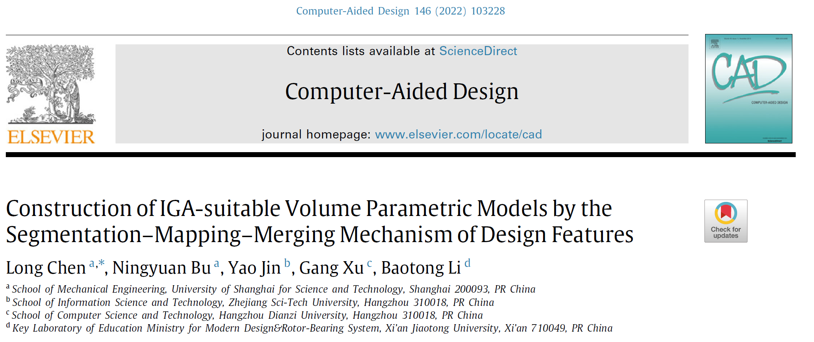
Notes:
設計特徴(手法)のセグメンテーション・マッピング・マージング メカニズムによるIGA対応のボリュームパラメトリックモデルの構築

Slide 2
Introduction
The parametric design based on the parametric model which is represented by the boundary such as B-rep, CSG is the core technology of most CAD software, because of the variability and reusability of the parametric model.
But the parametric model should be transformed into non-parametric mesh model to adapt to analysis and optimization. So, during the whole design process, the parametric models and the non-parametric models need to be converted back and forth, which takes a lot of time.
Among them, the IGA method based on the volume parametric model can realize the seamless integration of CAD and CAE.
In this paper, a method is proposed to construct complex volume parametric models based on the mechanism called Segmentation– Mapping–Merging of the design features.
Notes:
B-rep, CSG などの境界で表現されるパラメトリック設計は、パラメトリックモデルの可変性・再利用性から、多くの CAD ソフトウェアのコア技術となっています．
しかし、解析や最適化に適応するためには、パラメトリックモデルをノンパラメトリックメッシュモデルに変換する必要があり，その工程でパラメトリックモデルとノンパラメトリックモデルの変換を行ったり来たりする必要があり、時間がかかってしまいます．
その中で、ボリュームパラメトリックモデルに基づく IGA 手法は、CAD と CAE のシームレスな統合を実現することができます．
本論文では，デザインフィーチャーの Segmentation- Mapping- Merging と呼ばれる機構に基づき，複雑なボリュームパラメトリックモデルを構築する手法を提案しています．

Slide 3
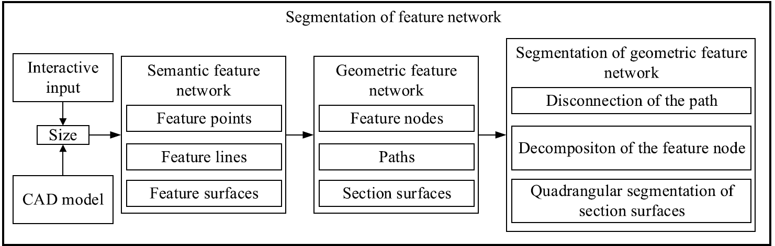
Basic definitions and generation of the semantic feature network
Design feature is a kind of semantic information to describe the global and local details of geometry in the aspects of size, shape and topology.
Notes:
意味的特徴ネットワークの基本定義と生成について
デザインフィーチャー
設計特徴とは、サイズ、形状、トポロジーの側面において、幾何学の詳細な情報を記述するための一種の意味的情報です．
特徴点，特徴曲線，特徴面，パス，フィーチャーノード(パスの交点)，断面といった情報から意味的ネットワークを構築します．

Slide 4
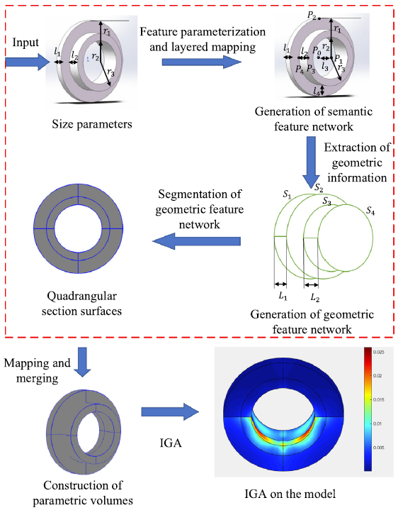
Generation and segmentation of the geometric feature network
The purpose of constructing the semantic feature network is to parameterize the features and establish layered control of the model.
Notes:
意味的特徴ネットワーク構築の目的は、特徴をパラメータ化し、モデルの階層的な制御を確立することです．
高レベルの層は、長方形の長さと幅、円弧の半径など、ジオメトリの全体的なサイズ、形状、トポロジーを記述するために、できるだけ少ないパラメータを使用していて，高レベルのレイヤーは、ユーザーがモデルの全体的なサイズを変更するために公開されている。

Slide 5
Complete feature network and volume parametric mapping
a

Slide 6
Merging of parametric patches
a

Slide 7
Examples
a

Slide 8
Conclusions
a

